Slide 1
出埃及记 第12章
周六查经班 2024年8月

Slide 2
思考题：
1，请思考“出埃及”这一主题，以及“出埃及”在圣经中的
重要地位。
2，请选出你认为最重要的词语？思考这表达了神怎样的心意？
3、请选出你认为最重要的句子【可以不止一句】。
请深入思想神带领你的“出埃及”？
你如何理解神的救恩？
你如何记念这救恩？

Slide 3
回看11章：
11:1-3 耶和华对摩西说、“我再使一样的灾殃临到法老和埃及、然后他必容你们离开这地．他容你们去的时候、总要催逼你们都从这地出去。你要传于百姓的耳中、叫他们男女各人向邻舍要金器银器。耶和华叫百姓在埃及人眼前蒙恩、并且摩西在埃及地法老臣仆、和百姓的眼中、看为极大。”
11:4-8 摩西说、“耶和华这样说、约到半夜我必出去巡行埃及遍地、凡在埃及地、从坐宝座的法老、直到磨子后的婢女所有的长子、以及一切头生的牲畜、都必死。埃及遍地必有大哀号、从前没有这样的、后来也必没有。至于以色列中、无论是人是牲畜、连狗也不敢向他们摇舌、好叫你们知道耶和华是将埃及人和以色列人分别出来。你这一切臣仆都要俯伏来见我、说、求你和跟从你的百姓都出去、然后我要出去。”于是摩西气忿忿地离开法老出去了。

Slide 4
回看11章：
11:1-3 耶和华对摩西说、“我再使一样的灾殃临到法老和埃及、然后他必容你们离开这地．他容你们去的时候、总要催逼（原文重复）你们都从这地出去。你要传于百姓的耳中、叫他们男女各人向邻舍要金器银器。耶和华叫百姓在埃及人眼前蒙恩、并且摩西在埃及地法老臣仆、和百姓的眼中、看为极大。”
11:4-8 摩西说、“耶和华这样说、约到半夜我必出去巡行埃及遍地、凡在埃及地、从坐宝座的法老、直到磨子后的婢女所有的长子、以及一切头生的牲畜、都必死。埃及遍地必有大哀号（3:7、9）、从前没有这样的、后来也必没有(9:18,10:6)。|| 至于以色列中、无论是人是牲畜、连狗也不敢向他们摇舌、好叫你们知道耶和华是将埃及人和以色列人分别出来。你这一切臣仆都要俯伏来见我(回敬10:28)、说、求你和跟从你的百姓都出去、然后我要出去。”于是摩西气忿忿地离开法老出去（原文重复）了。

Slide 5
出11：9-10 耶和华对摩西说、“法老必不听你们、使我的奇事在埃及地多起来”。
摩西亚伦在法老面前行了这一切奇事、耶和华使法老的心刚硬、不容以色列人出离他的地。
以陈述性句子来讲明后面事情将可能有怎样的进程。
一方面，法老遭遇第十灾是必然的；另一方面，法老仍然是有选择的。【这种显出某种矛盾性的状态，在圣经里是常常出现的】。
“法老的心刚硬”和“耶和华使法老的心刚硬”，也是一组看似矛盾的情形，但在这矛盾的背后，则是神的怜悯的宽容、等待，和最后公义的击打。

Slide 6
神的记叙方式：
既不是平铺直叙，也不一定按时间前后叙述，而是有圣灵奇妙的安排布局。这种安排布局本身也是引导我们进入圣经真理的进路。
你看到or看不到这种安排，不是最重要的。因为只要你读经，你就会被叙述方式左右，你会受到神话语的影响；但对于深入读经者，看到这安排的奇妙，也必会得着更高的带领。
【例：从时间顺序来看，12章必然在11章之前】

Slide 7
出12：1-13
耶和华在埃及地晓谕摩西亚伦说、“你们要以本月为正月、为一年之首。你们吩咐以色列全会众说、本月初十日、各人要按着父家取羊羔、一家一只。若是一家的人太少、吃不了一只羊羔、本人就要和他隔壁的邻舍共取一只、你们预备羊羔、要按着人数和饭量计算。要无残疾一岁的公羊羔、你们或从绵羊里取、或从山羊里取、都可以．要留到本月十四日、在黄昏的时候、以色列全会众把羊羔宰了。各家要取点血、涂在吃羊羔的房屋左右的门框上、和门楣上。当夜要吃羊羔的肉、用火烤了、与无酵饼和苦菜同吃。不可吃生的、断不可吃水煮的、要带着头、腿、五脏、用火烤了吃。不可剩下一点留到早晨、若留到早晨、要用火烧了。你们吃羊羔当腰间束带、脚上穿鞋、手中拿杖、赶紧地吃、这是耶和华的逾越节。因为那夜我要巡行埃及地、把埃及地一切头生的、无论是人是牲畜、都击杀了．又要败坏埃及一切的神、我是耶和华。这血要在你们所住的房屋上作记号、我一见这血、就越过你们去、我击杀埃及地头生的时候、灾殃必不临到你们身上灭你们。”

Slide 8
请思想迄今为止的出埃及过程：
耶和华神说有就有，命立就立，神却没有一道命令就带以色列人直接出埃及，而是以三个循环的反复击打，来展开这个过程。神为什么要如此？
从圣经中你是否可以看到神的目的？
【请由此来理解，你的生命经历，你所遇到的一切，是否能体会到神的引领？】

Slide 9
耶和华神设立逾越节

Slide 10
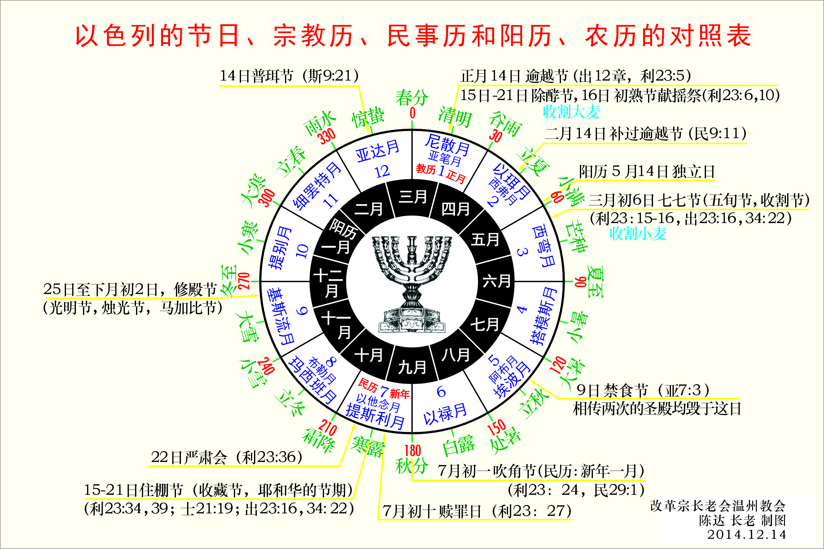
以色列人出埃及时是几月？神为什么要改日历？
你觉得这件事是否重要？
以色列人有两套历法这事，对你有什么启示？
一、时间

Slide 11
请问：吃羔羊与出埃及这件事有直接联系吗？为什么出埃及必须吃羔羊？
为什么吃羔羊还要有许多严格的规定？
数一数，有多少规定？
你若是当时的以色列人，你会怎么想？
注意，在此之前，耶和华神没有向以色列人颁布过法规条例。这显明，神以王者的身份，向以色列人发号施令。
二、羔羊

Slide 12
这关乎神的击杀：
1、一切头生的（人or牲畜）；
2、对埃及众神的审判。
血要作为以色列人的记号，显在房屋上。
神见血而逾越，表明以色列人得以存留，是出于神的怜悯，使他们可以在羔羊之血的遮盖下得平安。
三、羔羊的血

